Slide 1
微服务架构下
用户token处理方案
主讲人:刘爱锋

Slide 2
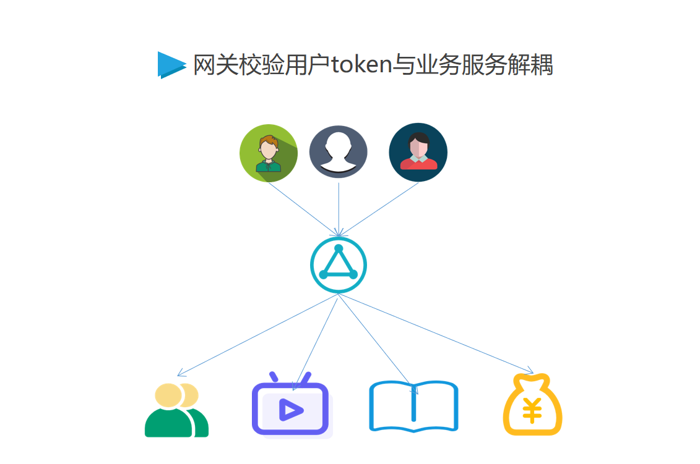
剧情回顾

Slide 3
Part 01
传统模式
Part 02
微服务模式
Part 03
落地实现
Part 04
百家争鸣

Slide 4
01
传统模式
token处理

Slide 5
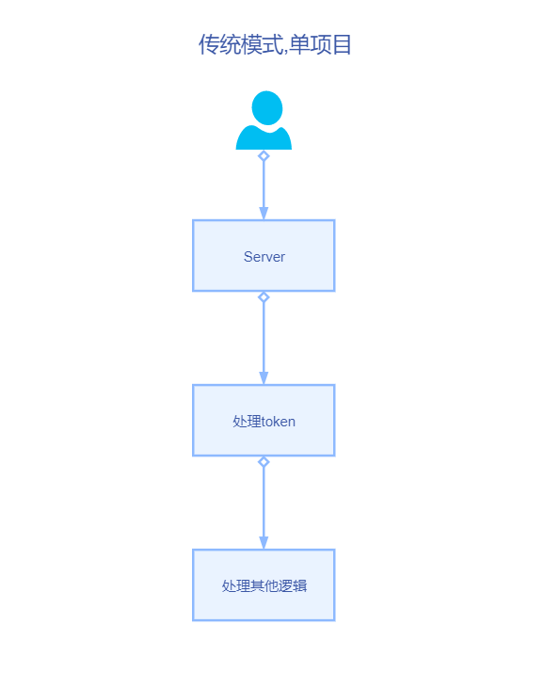

Slide 6
02
微服务
多个项目

Slide 7
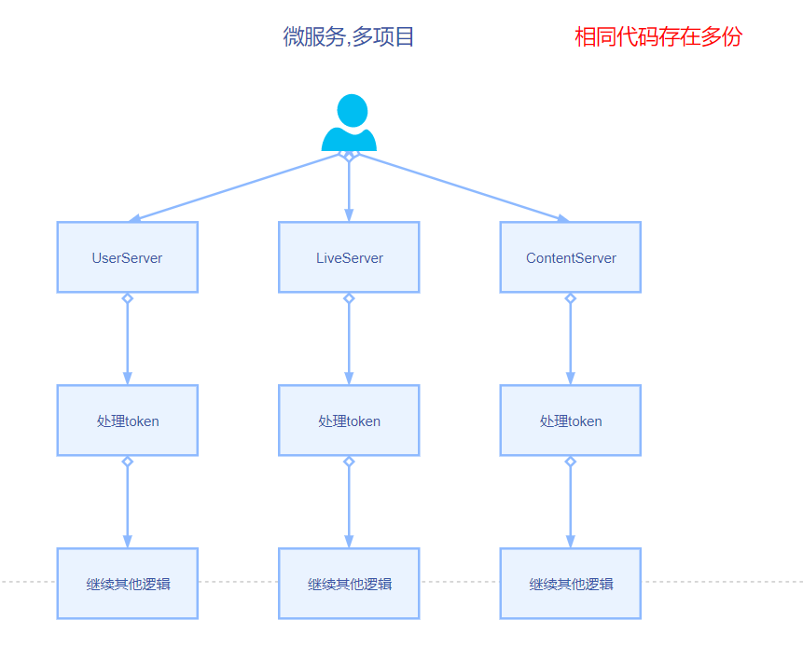

Slide 8
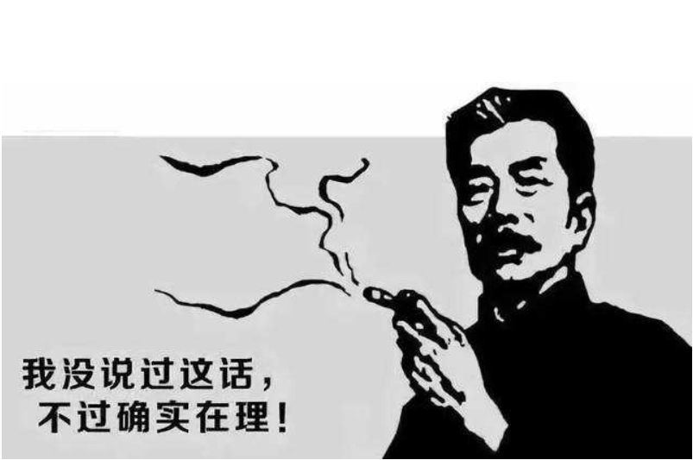
但凡重复,皆可重构

Slide 9
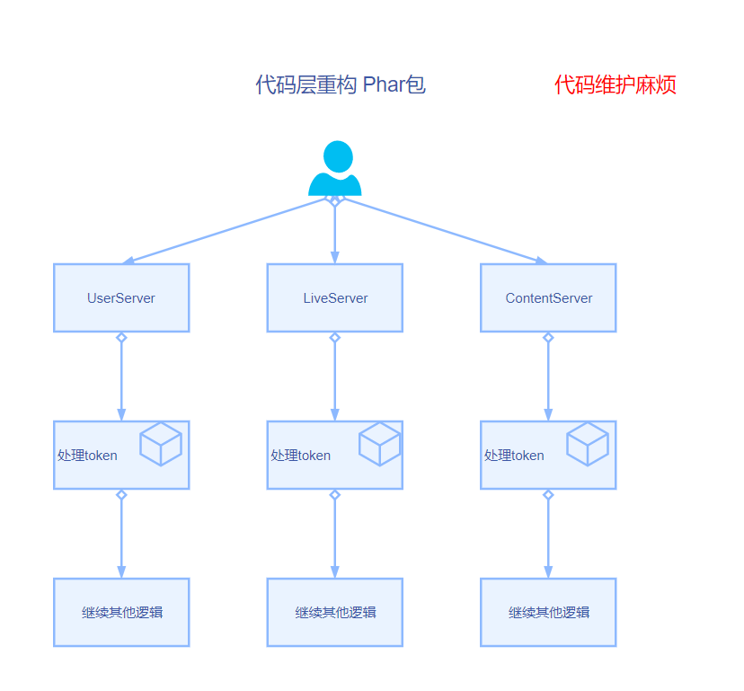

Slide 10
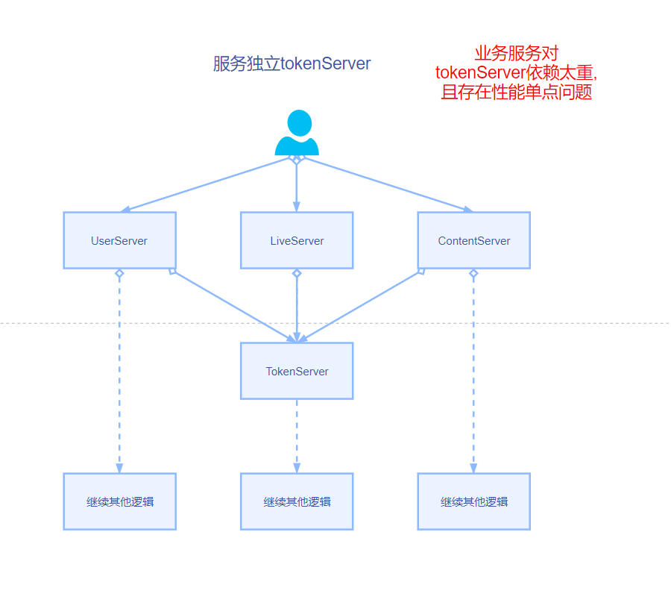

Slide 11
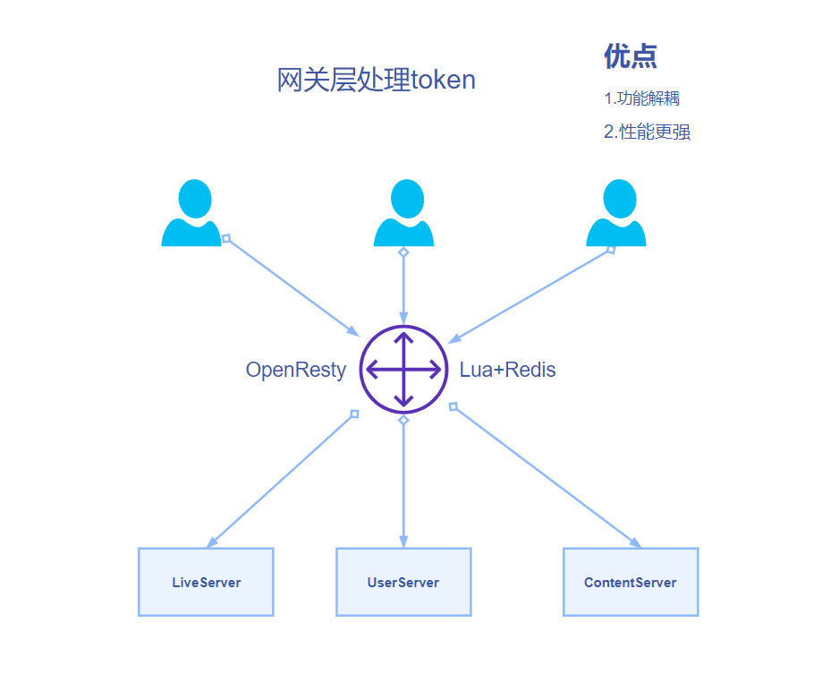

Slide 12
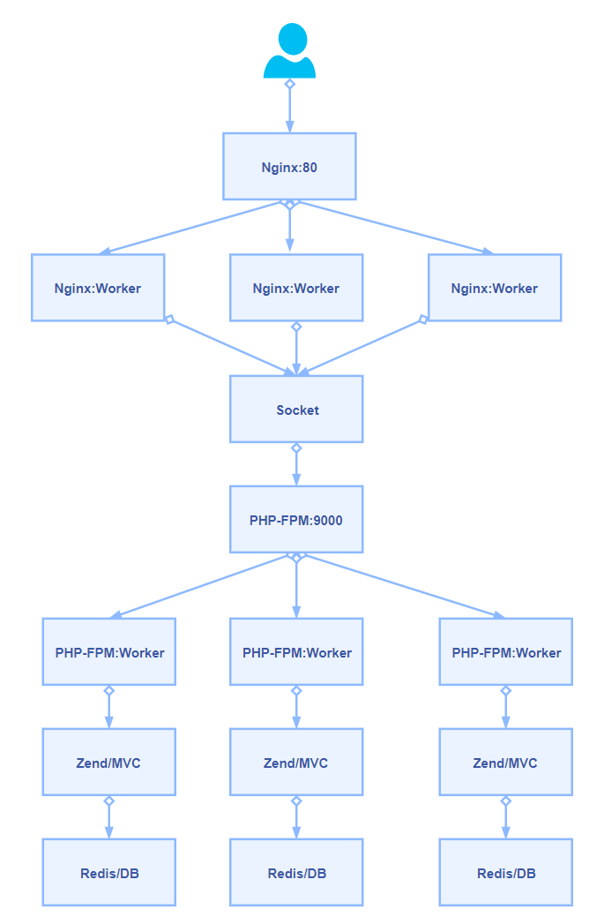
性能,强在哪里?
请求执行流程

Slide 13
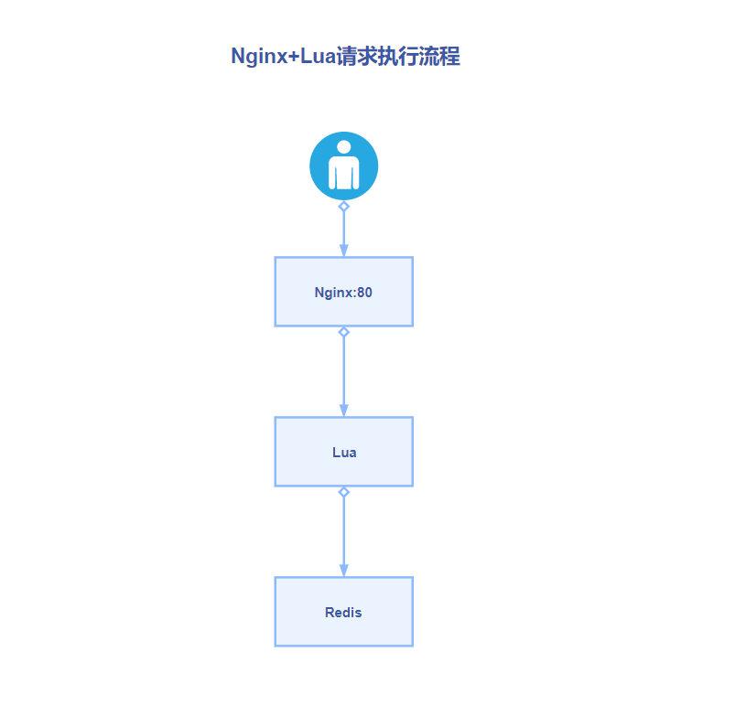
性能,强在哪里?

Slide 14
03
实现与落地

Slide 15

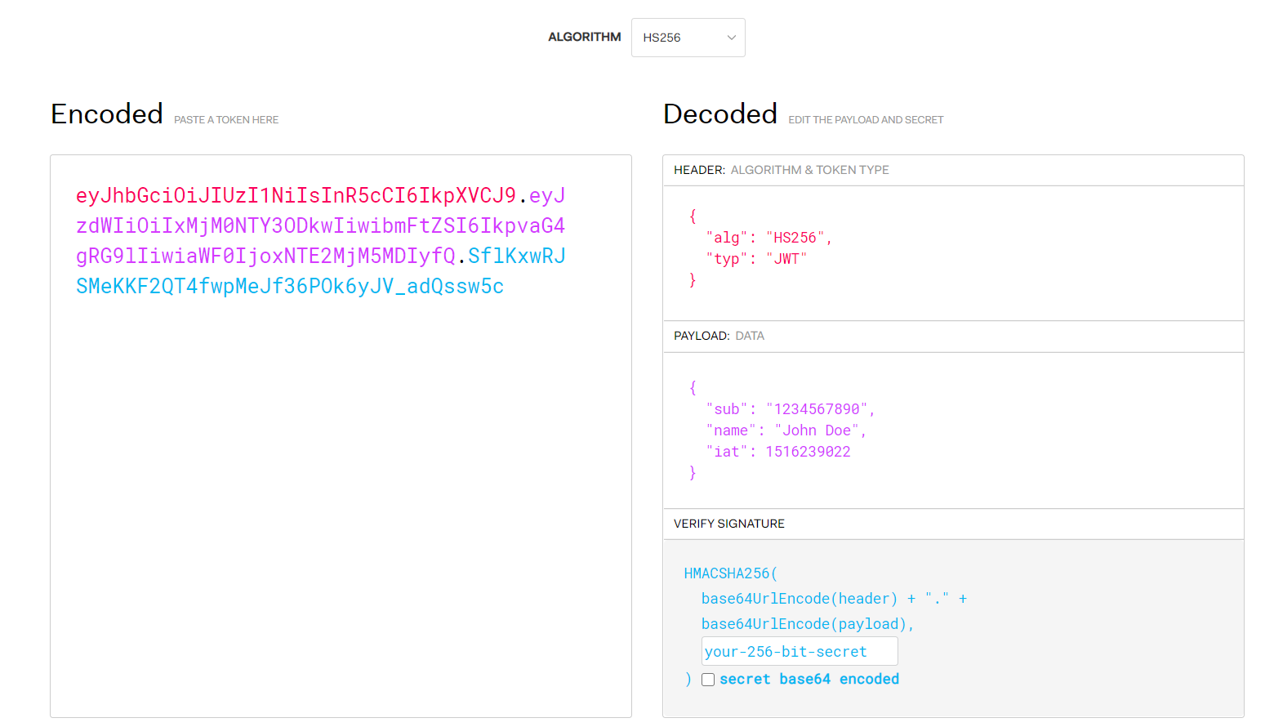
https://jwt.io
JWT是什么?
Json Web Token

Slide 16
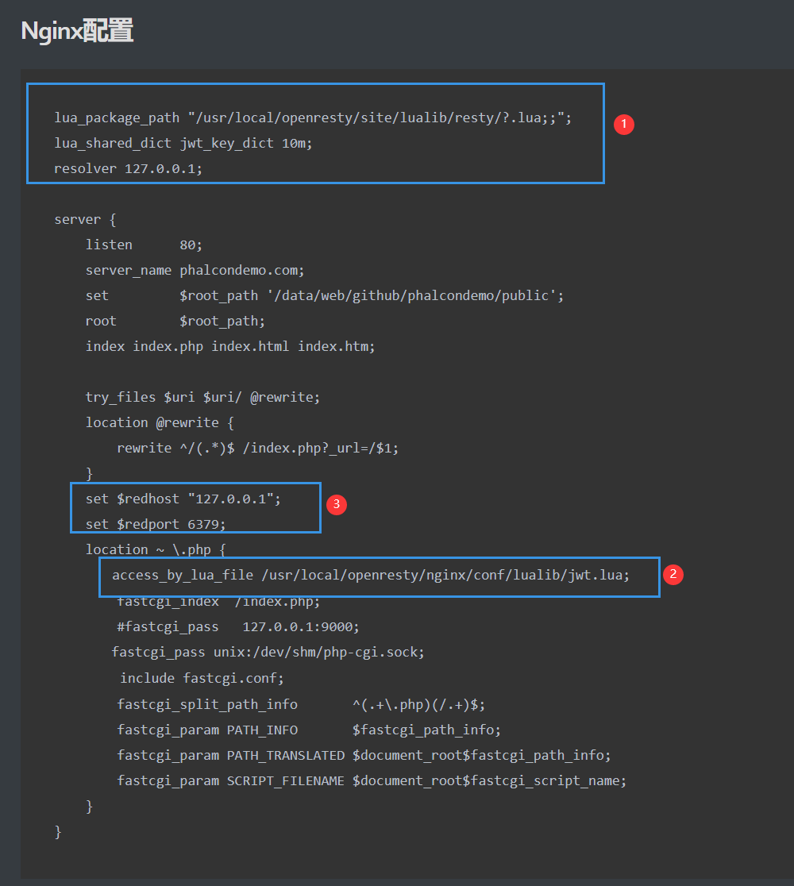
1.安装openresty(nginx+lua)
2.安装jwt模块

Slide 17
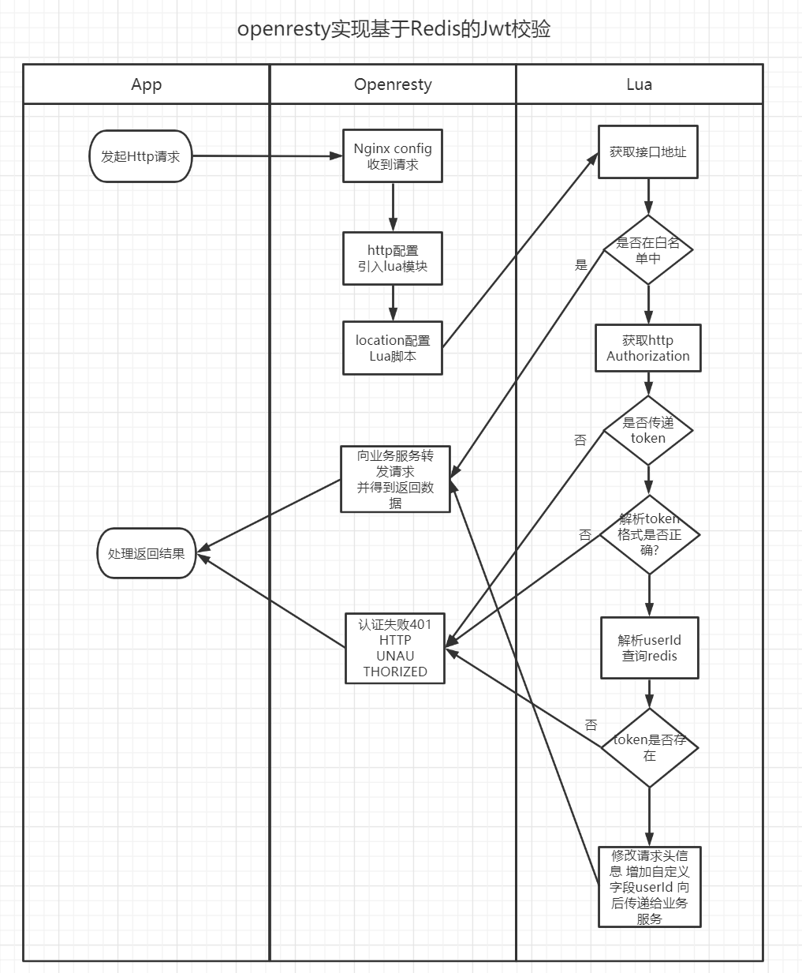

Slide 18
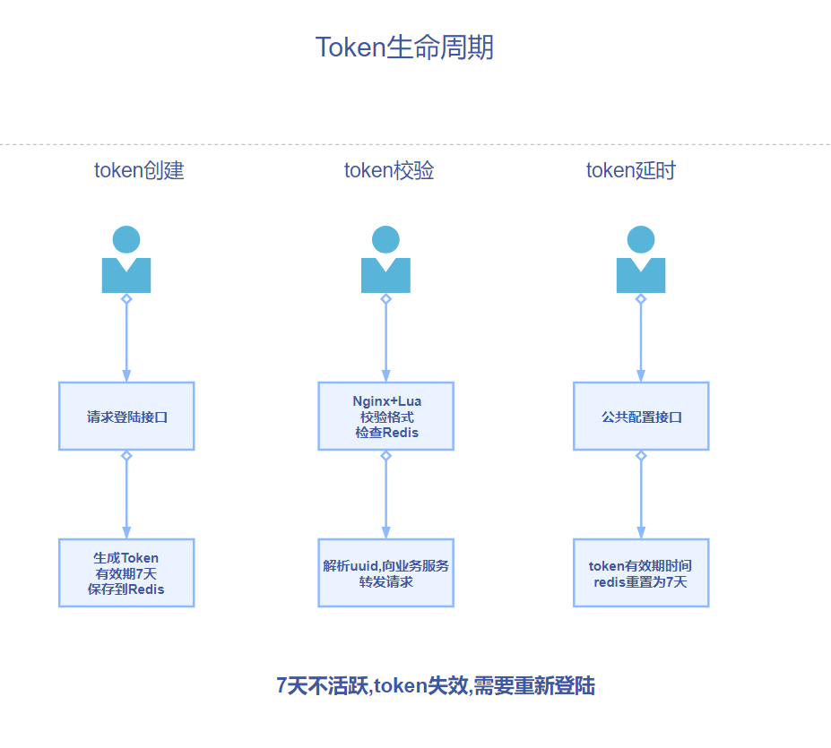

Slide 19
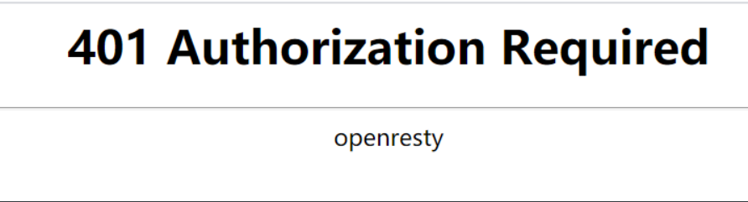
效果演示

Slide 20


